Slide 1
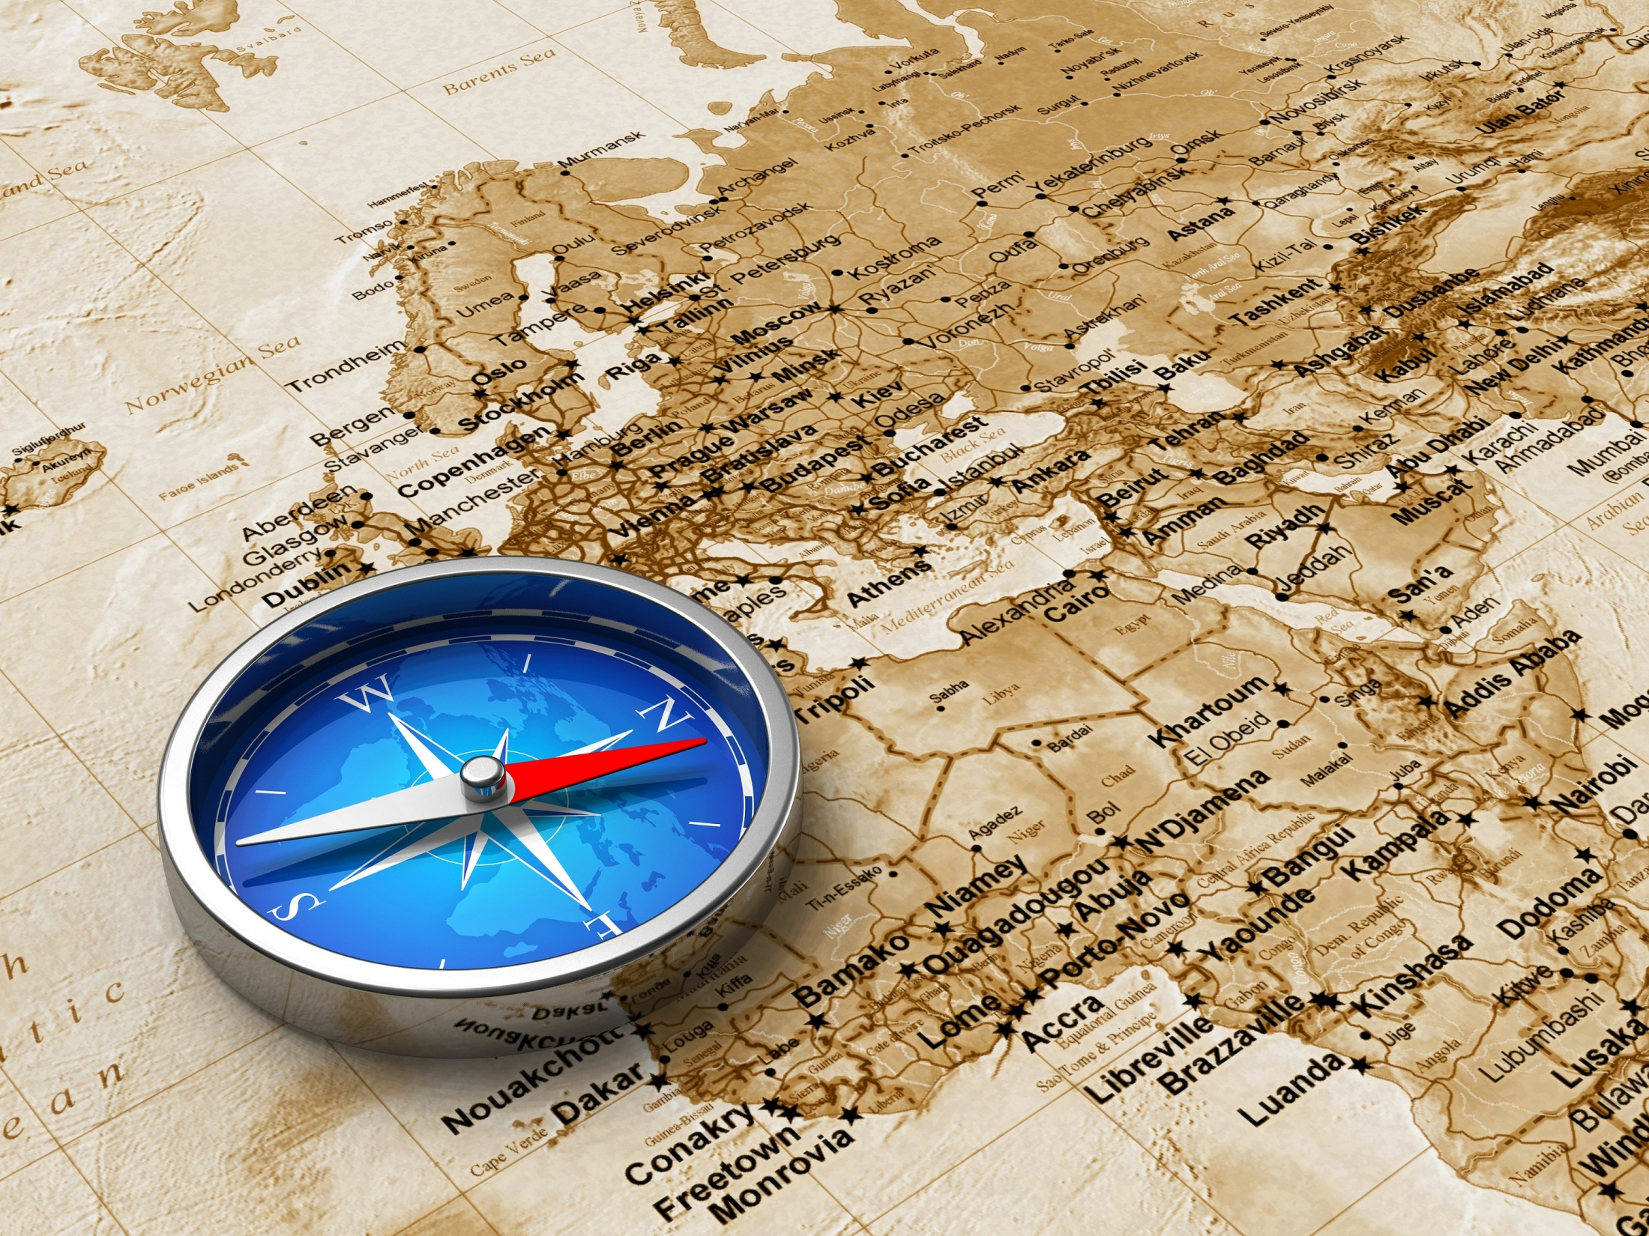
КОМПАС
Зайцева Елена Владимировна
учитель географии
МБОУ г.Иркутска СОШ № 73

Slide 2
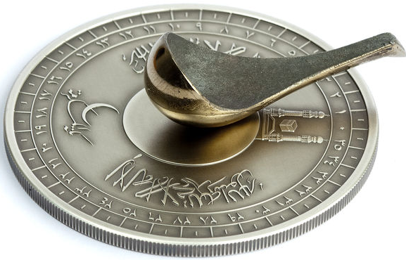
Древний компас имел вид ложки с тонким черенком и шарообразной выпуклой частью. Хорошо отполированная выпуклая часть ложки устанавливалась на медную или деревянную пластину, которая была также тщательно отполирована. Черенок ложки
свободно висел над пластиной, а сама ложка свободно вращалась вокруг оси установленного выпуклого основания.

Slide 3
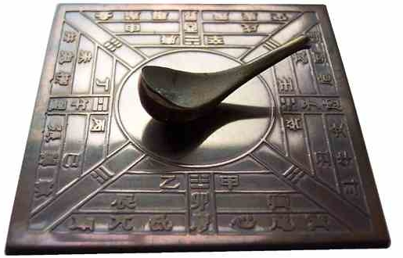
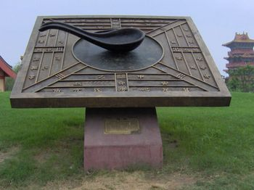
На пластине были обозначены страны света в виде циклических знаков Зодиака.
Если черенок ложки привести во вращательное
движение,
а затем немного подождать,
то остановившаяся стрелка будет указывать точно на юг.

Slide 4
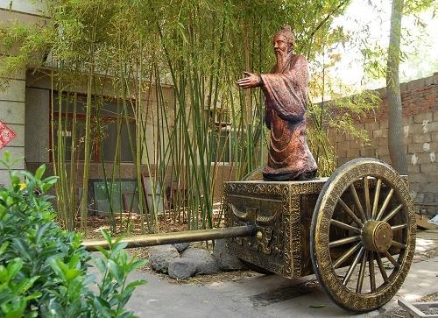
Колесни́ца, ука́зывающая на юг — первый навигационный прибор, работающий по принципу обратной связи.

Slide 5
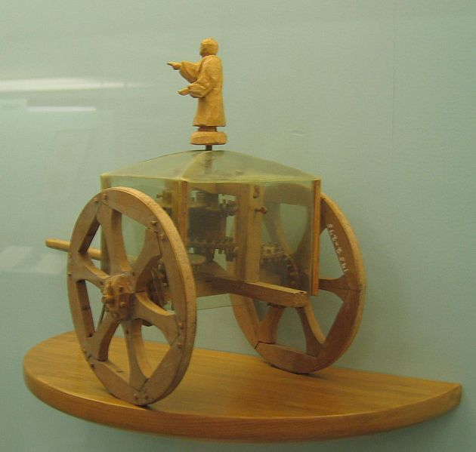
На колеснице была смонтирована фигурка человека, которая, независимо от направления движения самой колесницы, указывала вытянутой рукой на юг.

Slide 6
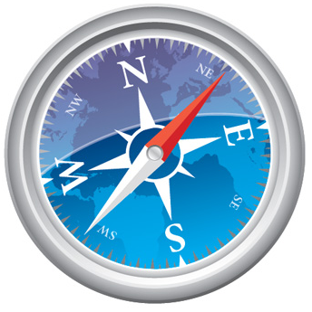
С давних пор существует традиция называть румбы по-голландски:
север — норд (noord), юг — зюйд (zuiden), восток — ост (ost), запад — вест (west).
Именно поэтому на некоторых компасах северное направление помечено буквой N,
а южное — S.

Slide 7
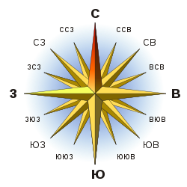
Стороны горизонта

